Slide 1
אסטרטגיה
אורבן 95 ישראל
אוקטובר 2024

Slide 2
עיר לגדול בה
הגיל הרך כתשתית לקידום איכות החיים בערי ישראל

Slide 3
ראשי פרקים
שקפים 10-4
שקפים 28-11
שקפים 48-29
שקפים 60-49
שקפים 64-61
תהליך העבודה
נקודות מוצא לאסטרטגיה, על בסיס ניתוח מצב קיים
אסטרטגיה | מטרות, ערכים, מודל ותמונת הצלחה
תכנית פעולה
יישום והטמעה

Slide 4
1
תהליך
העבודה

Slide 5
תהליך העבודה | מטרות
4
3
2
1
ביסוס אורבן95 ישראל כגוף ידע מעשי ארצי וחדשני עם חיבור בינלאומי
בניית תשתית ארגונית תומכת ליישום והטמעה של המהלך האסטרטגי
רתימה של שחקני מפתח בתחום וביסוס שותפויות חוצות מגזרים
גיבוש ופיתוח של תכנית אסטרטגית וזירות השפעה לאורבן95 ישראל, כולל מודלים ליישום

Slide 6
תהליך העבודה | אבני דרך
אישור האסטרטגיה
גיבוש חזון ופיתוח זירות פעולה
חילוץ תובנות וזיהוי הזדמנויות
ניתוח מצב קיים
נובמבר
אוגוסט-ספטמבר
יוני-יולי
אפריל-מאי
הצגה לקרן ון ליר ולמועצה לבנייה ירוקה והטמעת התייחסויות
סדנה לפיתוח חזון וזירות פעולה
פגישות עבודה צוותיות
פיתוח ממשקים אסטרטגיים
פגישות עבודה צוותיות
חילוץ ידע מעשי
ראיונות עומק
ניתוח מסמכים ודו"חות
סדנה
ערי מגדלור
סיור
מגדלור
מפגש שיא
ערי רשת
כנס
המועצה

Slide 7





תהליך העבודה | ניתוח מצב קיים
מה ניתן להסיק מתמונת המצב של הגיל הרך בישראל בעת הנוכחית?
מה ניתן ללמוד מהרשת של קרןBVL העולמית?
מה ניתן ללמוד ממודלים שונים של עבודה עם רשויות מקומיות בישראל ובעולם?
מה ניתן ללמוד מפעולות ושותפויות
אורבן 95 בישראל עד כה?
מה?
איך?
למידה מהעשייה הגלובלית
חילוץ ידע מעשי
בעבודה עם רשויות
ניתוח מסמכים
ודו"חות מט"ח
סדנאות ושולחנות עגולים
ראיונות עומק

Slide 8


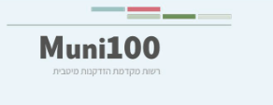




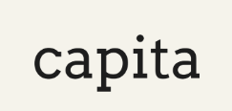
תהליך העבודה | ניתוח מודלים לעבודה עם רשויות
בישראל
בעולם
קטגוריות:
מטרות
קהלי יעד
שותפויות
תכניות
תוצרים
רישות וקהילה

Slide 9
תהליך העבודה | ראיונות עומק
Simon Battisti | Qendra Marrëdhënie
Ankita Chachra |Capita
הילה בר נר | GDCI
חגית נעלי יוסף | מנהלת תכנון אסטרטגי, עיריית ת"א-יפו
מאיה קרטברי | פורום 15
אדר' ענבר וייס| מהנדסת עיריית בית שמש לשעבר
ורד כרמון ומימי אקרמן | משרד הרווחה והביטחון החברתי
אדר' ורד סלומון ממן | משרד הבינוי והשיכון
אדר' נעמי אנג'ל
Claudia Vidigal | קרן VLF
אלונה צירולניקוב |מט"ח
דניאלה בן עטר ומיכל וורניק | קרן VLF
טל מילס | המועצה הישראלית לבניה ירוקה
ד"ר דנה שי | SEED Center
אדר' נוף רם אייזנברג | עיצוב סביבה REED
תמי גבריאלי ואדר' גידו סגל | גבריאלי סגל
פרופ' אלס ורבקל ואדוה מטר| בצלאל
אדר' מיכל קוגלר| סטודיו 1:1, טכניון
מתן בראל | מעוז
רועי ביגר | Civix
אדית בר | מרכז בלומברג סגול למנהיגות עירונית
נטע רוזנטל | "הזירה"

Slide 10





תהליך העבודה | חברה ערבית וחברה חרדית
3
1
מיפוי שחקנים
ויוזמות רלוונטיות
חילוץ ידע מעשי
בעבודה עם רשויות
ניתוח מסמכים
ודו"חות מט"ח
4
2
בניית יכולות בצוות להובלת התהליך
זיהוי שותפויות ופיתוח מהלך אסטרטגי בהתאמה

Slide 11
2
נקודות מוצא לאסטרטגיה,
על בסיס ניתוח מצב קיים
Notes:
נקודות מותא לאסטקטגיה, על בסיס ניתוח המצב הקיים.......

Slide 12
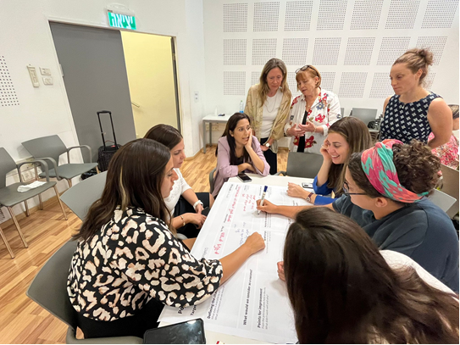
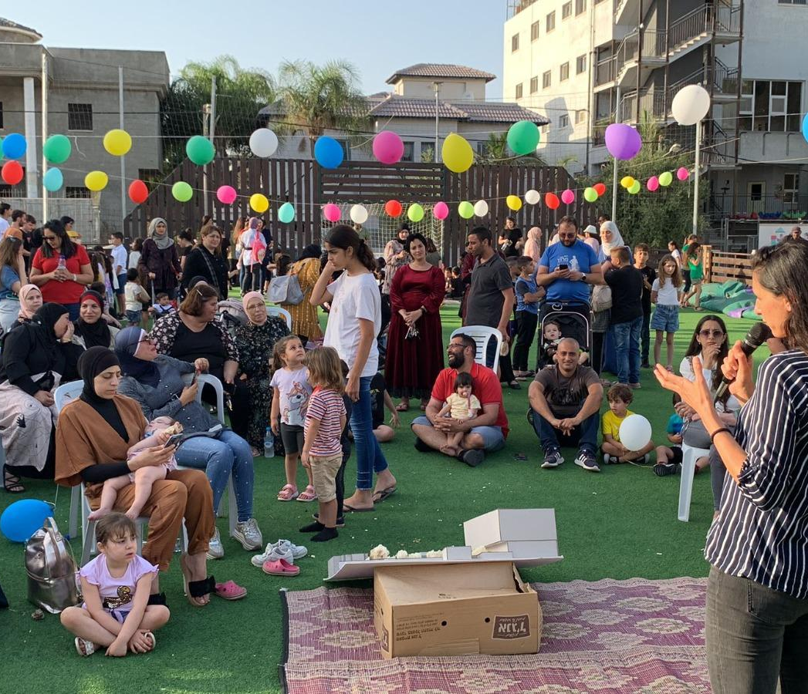


נקודות מוצא | תובנות מניסיון נצבר בעבודה עם רשויות
באר שבע
באקה אל גרבייה
טירת הכרמל
ראשל"צ
עפולה
רעננה
נתניה
לוד
דימונה
אשדוד
טירה
בית שמש
הכשרת ערי מגדלור
הכשרת ערי רשת
ערי עוגן

Slide 13
נקודות מוצא| תובנות מניסיון נצבר בעבודה עם רשויות
מתווה התהליך
גיבוש "מסע עירוני" מדורג, המאפשר להעמיק את הידע ולהרחיב את מעגל ההשתתפות ברשות המקומית
הוספת מנגנון סינון של הרשות בתהליך, בהתאם לרמת שיתוף הפעולה, עבודת הצוות ויכולות הטמעה ויישום
מול הרשות
מתן מענה מותאם לרשויות ערביות, הן בעבודה מול הרשות והן כקבוצה ברשויות אורבן ישראל
דיוק מודל הליווי מצד אורבן – השקעה מול אימפקט ברשויות (למשל, עיר עוגן מול עיר רשת)
מודלים
עיר עוגן כמודל למידה שהסתיים. בית שמש ממשיכה כעיר אסטרטגית

Slide 14
נקודות מוצא | תובנות חברה ערבית
האלימות והפשיעה בחברה הערבית
תופעת האלימות בחברה הערבית היא תופעה שהתעצמה בעשור האחרון, ושהגיעה לממדים חסרי תקדים. השלכות הפשיעה נוגעות לכל תחומי החיים, ובפרט על הורות מיטיבה, תחושת הבטחון והאמון ברשות וההליכה והשהייה במרחב הציבורי
מול הרשות
קושי בגיוס אנשי מקצוע טובים, עובדים ברשות שלאו דווקא מקצועיים או מתאימים
פער בין דיבורים והבטחות, לבין קידום באופן עצמאי ולקיחת אחריות
מבחינת צוות עירוני - העדר פניות וקשב לתכנית, ולדרישות שאינן מגולמות בשכר
קושי בתחזוקה! – תחזוקת עובדים ותחזוקת מרחבים ויוזמות לאורך זמן.

Slide 15
נקודות מוצא | תובנות חברה ערבית
מבט קדימה (תובנות יועץ מוהנד בירקדאר)
החברה הערבית צריכה לראות עשייה הנראית לעין.
מבחינת החברה, יש ערך לשינויים שניתן לראות יותר מאשר בניית יכולות ועבודה עם צוות ברשויות.
בחברה הערבית כדאי להתחיל עם ערים חזקות כדי שיהיו תוצאות והשינוי והמסר יהדהדו.
התקשורת הערבית מאוד מחברת הין הערים. הצלחה בעיר אחת תהדהד לעיר השניה. צריך להיכנס לתקשורת הערבית כדי שהתכנית "תתפוס".
לחברה הערבית צריך לבנות אקוסיסטם ייעודי – תקשורת, peer groups, safe zones

Slide 16
נקודות מוצא | תובנות חברה חרדית
מול הרשות
השקעת אנרגיות ומשאבים בניהול וגיבוש הצוות העירוני
ערוץ ישיר ומשמעותי להנהלת העיר
עבודה ותקשורת ישירה עם תושבות מובילות
עבודה עם תושבים ותושבות באופן מובנה, "למצוא בכל שכונה, רחוב, משפיענים.יות ולשמוע את דעתם ולקשר אותם לאנשי הרשות בהתאם לצורך שעולה בשיחה"
התאמת אמצעי ההתקשרות עם האוכלוסייה, היכרות ברמת שמות האימהות והילדים

Slide 17




נקודות מוצא | תובנות משותפויות קיימות

Slide 18
נקודות מוצא | תובנות משותפויות קיימות
מול המועצה
הוספת ממשקים מול המחלקות השונות במועצה, לרבות ידע, כוח אדם, נטוורקינג רשויות ומגזר עסקי
גיבוש השותפות
חיבור לרשויות כבר בשלב ראשוני – גוף חוקר, ממשלה ורשות
כל צד תורם לשותפות וברור מה הצרכים והמשאבים בתחילת התהליך
איגום משאבים – זיהוי שותפים תקציביים נוספים למשרדי ממשלה
בניית תהליך העבודה
תהליך עבודה משתף עם כל השחקנים הרלוונטיים
תהליך עבודה נהיר - לוחות זמנים, אבני דרך ותכולת עבודה מוגדרת
תיאום ציפיות לגבי התוצר הרצוי והאימפקט– תחרות, מסמך, שיתוף פעולה
יישום והנגשה
צורך בפיתוח ידע מעשי ויישומי למשתמשים.ות הקצה

Slide 19
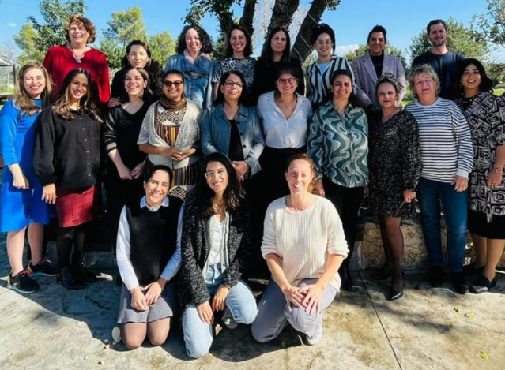
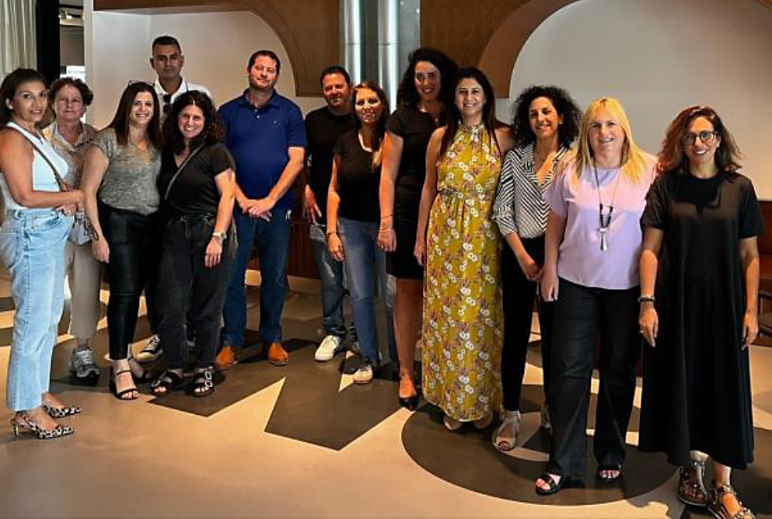
נקודות מוצא| חשיבותה של קהילת אורבן
קהילה

Slide 20
נקודות מוצא | חשיבותה של קהילת אורבן
תועלות
חשיבות הרישות בין הרשויות עצמן ללמידת עמיתות
מאפיינים
בניית מרחב שיח המאפשר לשתף בכישלונות ובאתגרים לשם למידת עומק
קהילה שהיא תנועה – מקצועית ואישית, "אני חלק מאורבן, גאוות יחידה"
אירועים המאפשרים היכרות בלתי אמצעית, התפתחות מקצועית ואישית
אמצעים
נכסים דיגיטליים ככלי לתקשורת והעברת ידע
משאבים
המועצה לבנייה ירוקה כמשאב וכהזדמנות להרחבת הקהילה וחיזוקה
עיריית ת"א-יפו כמשאב וחשיבות פיתוח ובנייה משותפת של הממשקים
תהליך אסטרטגי אורבן95 ישראל
קהילה
קהילה

Slide 21






נקודות מוצא| ההקשר של אתגרי ישראל 2024
השפעה נפשית
ופניות רגשית
מלחמה, פשיעה ואלימות
יוקר מחיה, פערים חברתיים כלכליים, עוני, שעות עבודה
שינויי אקלים
ומשבר החום
ציפוף עירוני
וצמצום משאבי טבע
גידול אוכלוסין וצפיפות

Slide 22
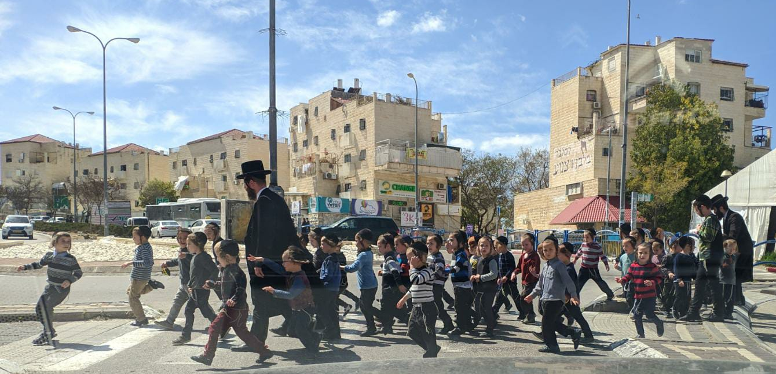
נקודות מוצא| ההקשר של אתגרי ישראל 2024
ישראל היא בעלת קצב גידול האוכלוסין המהיר ביותר ועד2040 צפויה להפוך למדינה הצפופה ביותר ב-OECD
צילום: אדר' אוהד כהן

Slide 23
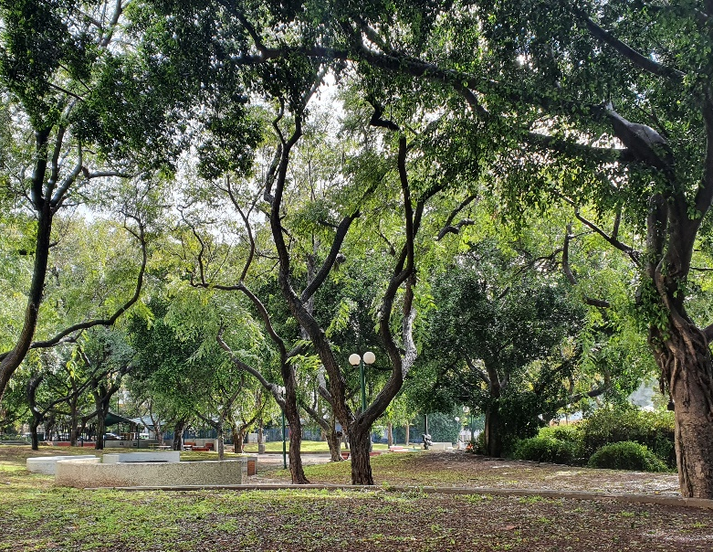
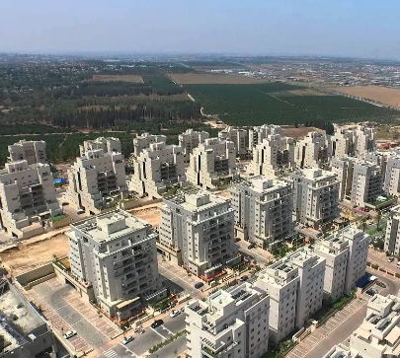
נקודות מוצא| ההקשר של אתגרי ישראל 2024
ציפוף עירוני גובר, וצמצום משאבי טבע בהתאמה

Slide 24
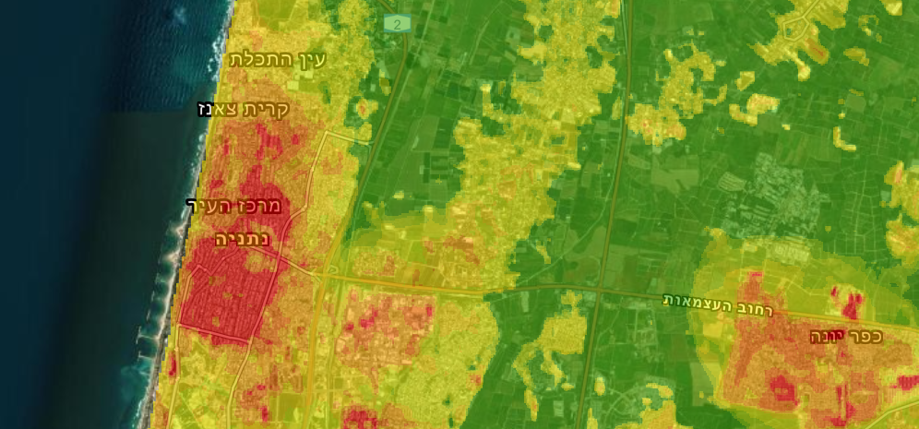
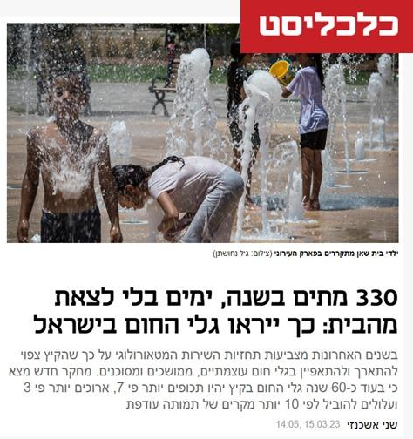
נקודות מוצא| ההקשר של אתגרי ישראל 2024
ציפוף עירוני גובר וצמצום משאבי טבע בהתאמה
שינויי אקלים ומשבר החום

Slide 25
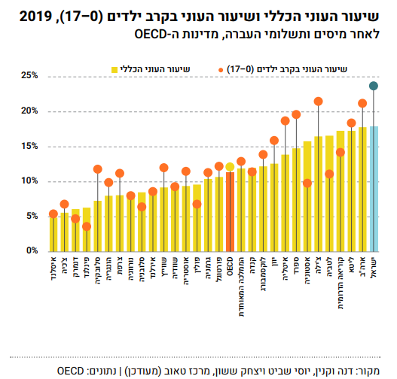
נקודות מוצא | ההקשר של אתגרי ישראל 2024
יוקר מחייה, פערים חברתיים כלכליים, שיעור העוני, שעות עבודה
בישראל עובדים יותר מממוצע זמן העבודה בעולם המפותח, וישראל היא היקרה בעולם המפותח לשנת 2024
(דוח מצב המדינה של מרכז טאוב, 2023)

Slide 26
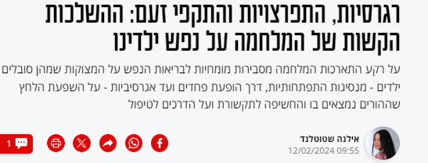
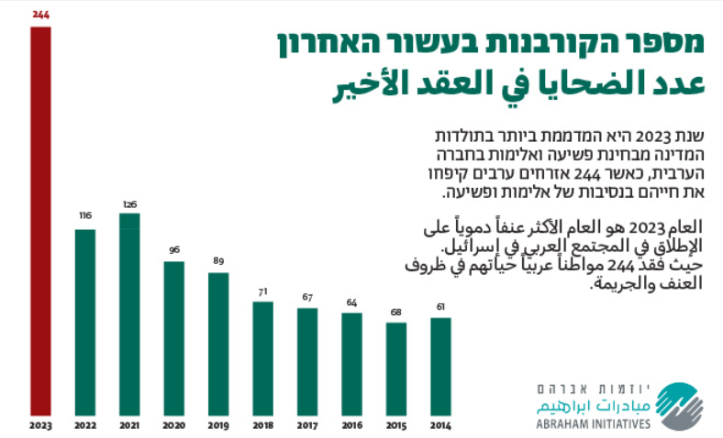
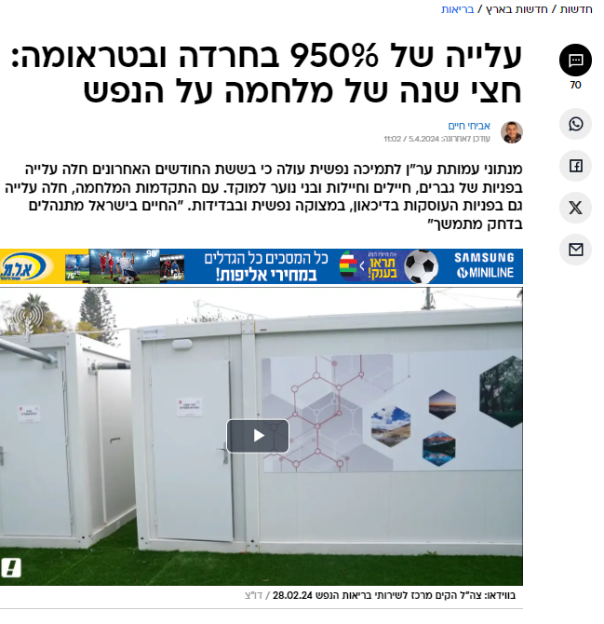
נקודות מוצא | ההקשר של אתגרי ישראל 2024
מלחמה, פשיעה ואלימות

Slide 27
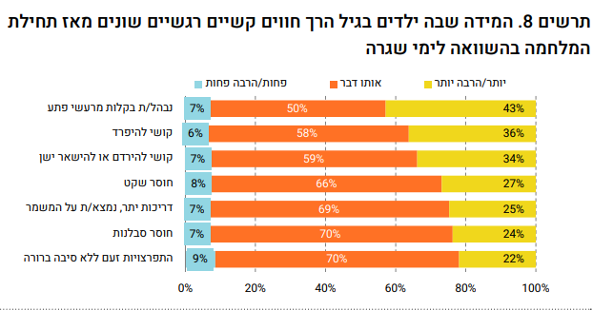
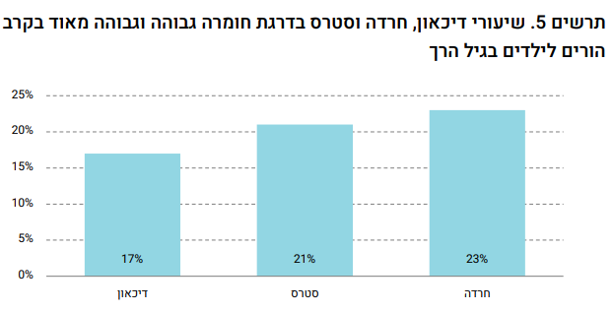
נקודות מוצא| ההקשר של אתגרי ישראל 2024
השפעה נפשית על הורים והיעדר פניות רגשית
קשיים רגשיים והתנהגותיים בקרב ילדים בגיל הרך והוריהם: תמונת מצב עדכנית בעקבות המלחמה, כרמל בלנק, דנה שי, יעל נבון, שרית סילברמן ויוסי שביט , 2024 פברואר

Slide 28
נקודות מוצא| ההקשר של אתגרי ישראל 2024
השפעה נפשית
ופניות רגשית
מלחמה, פשיעה ואלימות
יוקר מחיה, פערים חברתיים כלכליים, עוני, שעות עבודה
שינויי אקלים
ומשבר החום
ציפוף עירוני
וצמצום משאבי טבע
גידול אוכלוסין וצפיפות
נושאים בוערים ועולמות תוכן רלוונטיים
שותפויות פוטנציאליות
מיצוב אורבן95 ישראל בקרב שחקנים בולטים בזירה הציבורית

Slide 29
3
אסטרטגיה
מטרות, ערכים, מודל ותמונת הצלחה

Slide 30
מטרות על
שינוי תפיסה וקידום עשייה בגיל הרך מתוך ההבנה כי זהו המפתח לשיפור היבטי החיים בערי ישראל, לרבות החברתיים, הכלכליים והסביבתיים.
בינוי יכולות ופיתוח מנהיגות ציבורית הנושאת את דגל הגיל הרך ומגבשת לאורו חזון, מדיניות ותכניות פעולה ליישום והטמעה בשטח.
בניית תנועה רב-מגזרית ובין-תחומית של אנשי ונשות מקצוע הפועלים לקידום התחום, ושל אנשי ונשות ציבור מובילים מדיניות המציבה את הגיל הרך בסדרי העדיפויות ברמה המקומית והלאומית.

Slide 31
ערכים מנחים
רתימה ושותפויות פנים-רשות ורב-מגזרי
הכלה, מגוון והתאמה לאוכלוסיות ייחודיות
קידום ערים בריאות ומיטיבות
לכולם.ן

Slide 32
עולמות התוכן
רווחה הורית
חום ושינויי אקלים
התפתחות בריאה
אורבן 95 ישראל
חוסן וצמיחה
מרחב ציבורי מיטיב
קהילה

Slide 33
מודל זירות ההשפעה
קהילה
קהילה
ידע
תכניות רשויות
שותפויות אסטרטגיות

Slide 34
זירת השפעה #1 | תכניות ברשויות מקומיות
מטרות
קהילה
קהילה
ליווי רשויות מקומיות בתהליכי עומק ורוחב
פיתוח וחילוץ ידע מעשי
הטמעה ושינוי בפועל– ארגון, שירות ומרחב
בינוי יכולות ופיתוח מנהיגות עירונית חוצת אגפים
הטמעת תפיסה חדשנית ברשות המקומית
רישות ולמידת עמיתים בין רשויות
ידע
תכניות רשויות
שותפויות אסטרטגיות

Slide 35
זירת השפעה #1 | תכניות ברשויות מקומיות
מודלי הכשרות לרשויות מקומיות באורבן95
קהילה
הכשרת ערי מגדלור
הכשרת ערי רשת
קהל יעד: דרג בכיר
אפיון: הכשרת "בזק" אינטנסיבית
משך: סיור 3 ימים + הכשרה משותפת– סה"כ 6 חודשים
מטרה: הקניית ידע+ למידת עמיתים בין רשויות
תוצר: הקמת פורום ברשות
קהל יעד: דרג ביניים מקצועי
אפיון: הכשרת מבוא
משך: 2 שלבים (הכשרת בסיס + העמקה) – סה"כ שנה
מטרה: הקניית ידע, הטמעת כלים ויישום
תוצר: פיילוט ברשות

Slide 36
זירת השפעה #1 | מסע רשויות מקומיות באורבן 95
קהילה
שלב III - המשכיות
שלב II - העמקה ויישום
שלב I - הקניית ידע
קולות קוראים נושאיים / חו"ל
הכשרה משותפת לרשויות
בתחומי התוכן
+
פיילוט ברשות עם ליווי מנטורינג
מיפוי ואיסוף נתונים +
הגשת אתגר עירוני לקו"ק
הכשרת בסיס דרג ביניים
הכשרת ערי
רשת
עיר אסטרטגיה
הכשרת ערי
מגדלור
הכשרה משותפת
+
קידום פורום ברשות
סיור מקצועי
דרג בכירים
קהילת אורבן
עיר עוגן

Slide 37
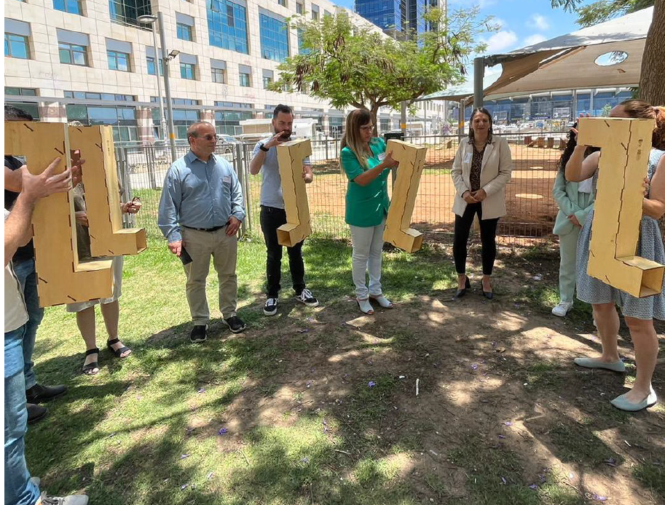
זירת השפעה #1 | עיר אסטרטגיה
מיהי עיר אסטרטגיה?
סיימה שלב פיתוח הידע המעשי, רוצה להעמיק בתהליך.
פועלת מתוך הבנת צרכי הילדים ומשפחותיהם, עם דגש על קידום שיתוף פעולה בין אגפים שונים.
מרחיבה את העשייה המיועדת לגיל הרך בתחומים מגוונים (קהילה, אקלים, בינוי, מרחב ציבורי ועוד).
מעמידה לטובת השותפות צוות מקצועי ממונה לתחום, והנהגת רשות רתומה לנושא.
בעלת יכולות (ביצוע, משאבים והובלה).
מעוניינת להיות חלק מרשת ערים לאומית ובינלאומית.

Slide 38
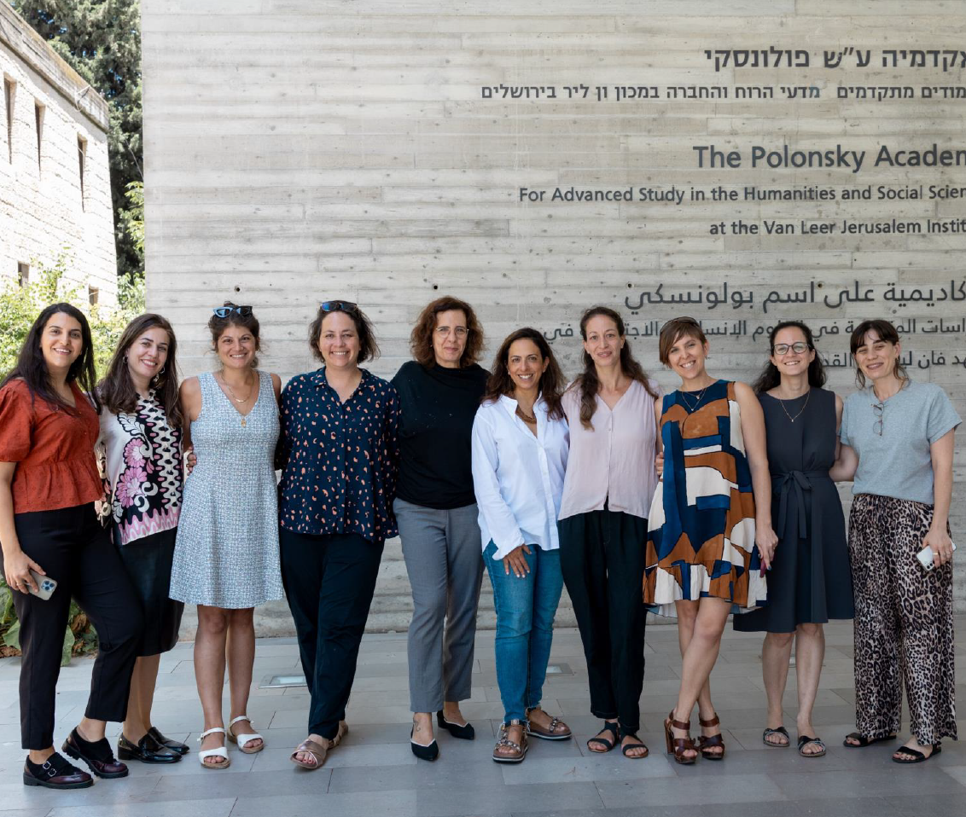
זירת השפעה #1 | עיר אסטרטגיה
כיצד אורבן95 ישראל תתמוך בעיר אסטרטגיה?
פלטפורמה ותשתית לשותפות שבונה תהליך
ימי הכשרה ייעודיים לרשות בנושא עקרונות תכנון לילדים
ליווי מקצועי מנטורינג
תוכן והכשרות בינלאומיים, סיורים, ובינאריים ומפגשי קהילה
תקציב לפיתוח ולמחקר
הערכה ומדידה
חיבור למועצה הישראלית לבניה ירוקה: כלים, ידע ותקשורת
פרסום, חשיפה ושיתוף בפרויקטים

Slide 39
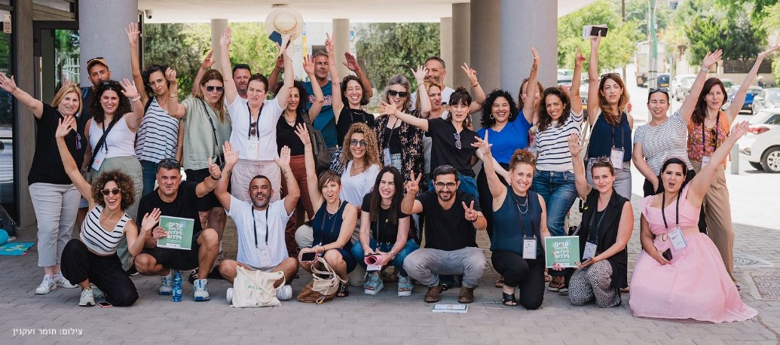
זירת השפעה #1 | להפוך מעיר אסטרטגיה ל"עיר מגדלור" הבאה
חדשנות
ארגון
הנהלה
מדיניות
אימפקט
סקייל
פתרונות חדשניים ויצירתיים לאתגרים
עשייה חוצת אגפים, הטמעה בד.נ.א העירוני
הנהלה מגויסת ופעילה
גיבוש ואימוץ מדיניות עירונית בתחום
השפעה על מרבית הילדים בעיר; "תוצאות בשטח"
גידול בהיקף הפעילות וביסוס מנגנון

Slide 40
זירת השפעה #2 | שותפויות אסטרטגיות
מטרות
קהילה
קהילה
השפעה על מדיניות ועשייה בשטח
גיבוש ופיתוח ידע
הרחבה של קהלי יעד
רתימה של מגזרים נוספים – ממשלה, מגזר אזרחי, מגזר פרטי, אקדמיה
איגום משאבים
העמקה בעשייה ברשויות המקומיות
ידע
תכניות רשויות
שותפויות אסטרטגיות

Slide 41
זירת השפעה #2 | שותפויות אסטרטגיות
כיווני פעולה פוטנציאליים
קהילה
ממשלה
  הנחיות ייעודיות להתאמת המרחב לגיל הרך בתהליכי התחדשות עירונית, הרשות להתחדשות עירונית
  הרחבת הנחיות תכנון, משרד הבינוי והשיכון
  משרד הרווחה
חברה אזרחית
  מעוז / בלומברג סגול
רשויות מקומיות
  עיריית ת"א יפו – פיתוח ידע
  ערי אסטרטגיה
אקדמיה
        NUR (Negev Urban Research)
מגזר עסקי
אוכלוסיות ייחודיות: חרדית, ערבית

Slide 42
זירת השפעה #3 | ידע
מטרות
קהילה
קהילה
הנגשה והפצה של העשייה והידע
פיתוח ידע מעשי
הכשרות
סטנדרטיזציה
שימור וניהול ידע - ארגוני
מיצוב אורבן95 ישראל
חיבור והנגשה של ידע בינלאומי
ידע
תכניות רשויות
שותפויות אסטרטגיות

Slide 43
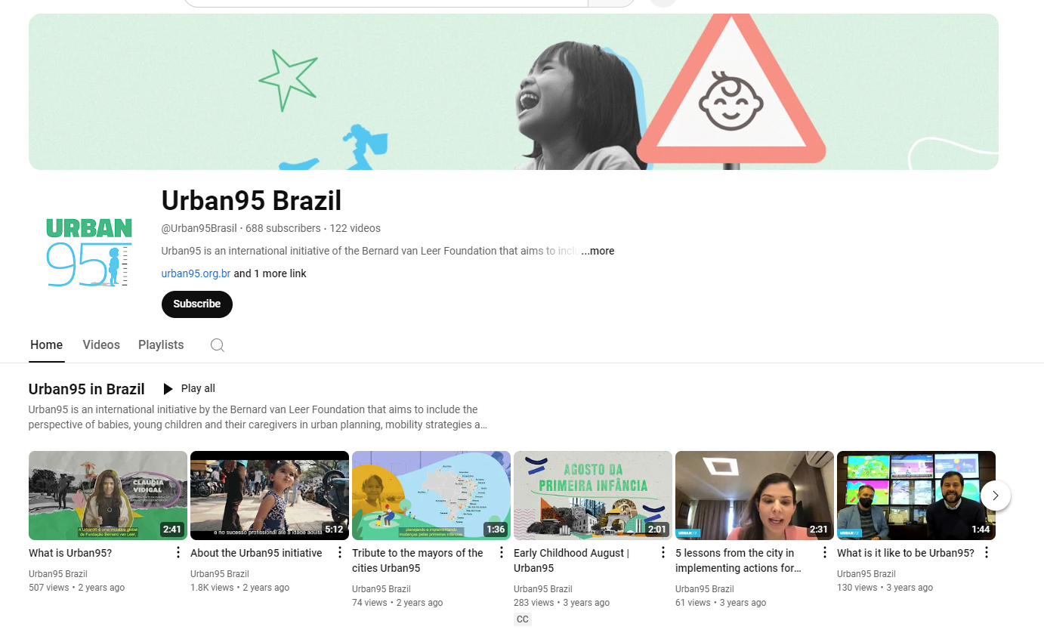
זירת השפעה #3 | ידע
כיווני פעולה
קהילה
יצירת פלטפורמות ייעודיות
הקמת אתר, פתיחה וניהול ערוץ יוטיוב, ניהול
חשבון אינסטגרם, וובינר, יצירת פודקאסט
פיתוח ידע ייעודי להפצה
מדריכים, הרצאות, סיכומי סיורים ועוד
הנגשת ידע
  הפצה בפלטפורמות הדיגיטליות
  הרצאות בהכשרות וימי עיון (פורום ה15 למשל)

Slide 44
זירת השפעה #4 | קהילה
מטרות
קהילה
קהילה
"גאוות יחידה" - להיות חלק מאורבן 95
הנגשה ופיתוח של ידע מקצועי
הרחבת סוכני שינוי הפועלים במגזרים שונים
למידת עמיתים ורישות
פלטפורמה לשיתופי פעולה ויוזמות
חיבור לקהילה הבינלאומית של אורבן95
ידע
תכניות רשויות
שותפויות אסטרטגיות

Slide 45

זירת השפעה #4| קהילה
כיווני פעולה
קהילה
מיפוי קהילות אורבן והתאמת תכנים והכשרות
מושב אורבן95 בכנס המועצה לבנייה ירוקה
מפגש שנתי לקהילת רשויות מקומיות
ניהול קהילה בפלטפורמות שונות

Slide 46
איך נדע שהצלחנו?
קהילה

Slide 47
איך נדע שהצלחנו?
קהילה
תכניות רשויות
רשויות מקומיות רבות בישראל מציבות את הגיל הרך בראש סדרי העדיפויות. הדרג הפוליטי ברשות מבין את חשיבות הנושא ומקדם גיבוש מדיניות, והדרג המקצועי מטמיע פרקטיקה מותאמת, תוך שיתופי פעולה חוצי אגפים. שינוי התפיסה באה לידי ביטוי בהיבטים ארגוניים, קהילתיים ומרחביים. התושבים והתושבות נחשפים לתוצרי העבודה ברשות בהתאמת השירותים והמרחב לצרכי הגיל הרך ומלוויו.
שותפויות אסטרטגיות
בעבודה משותפת עם משרדי ממשלה, גופי חברה אזרחית, אקדמיה ומגזר עסקי, ההשפעה של אורבן95 תתרחב למגזרים וקהלי יעד נוספים, זאת לשם הרחבת ההשפעה על הגיל הרך בישראל. שותפויות אלו תבואנה לידי ביטוי בקידום ויישום של מדיניות, מחקר ופרקטיקות מיטביות.

Slide 48
איך נדע שהצלחנו?
קהילה
ידע
העשייה של אורבן95 ברשויות המקומיות ובפרויקטים האסטרטגיים מתורגמת לידע נגיש, נהיר, מותאם ושימושי. הידע שמפיץ אורבן95 מסייע לתהליכי קבלת החלטות מבוססי נתונים ולהתאמת שירותים ותשתיות באופן מיטבי לגיל הרך ומלוויו. הידע מופץ בפלטפורמות מגוונות ומגיע לתפוצה רחבה, בישראל ובעולם.
קהילה
חברי קהילת אורבן95 חשים שייכות עמוקה לקהילה, שמהווה זירה ללמידת עמיתים ופיתוח מקצועי ואישי. תשתיות הקהילה כוללות קבוצות עניין, פעילויות משותפות, ואירועים קהילתיים המחזקים את תחושת הגאווה והקשרים בין החברים והחברות לבין אורבן95. חברי וחברות הקהילה מתפתחים כסוכני שינוי, מפתחים יוזמות חדשניות ומובילים פרויקטים לקידום הגיל הרך במגזרים ובזירות שונות.

Slide 49
4
תכנית פעולה

Slide 50
תכנית פעולה| יעדים עד סוף שנת 2025
קהילה
ידע
שותפויות אסטרטגיות
תכניות רשויות
ביסוס תחושת שייכות ומעורבות (engagement)
שמירה והגדלה של סוכני שינוי
גיבוש ידע מעשי רב-תחומי והנגשתו בהתאמה לקהלי יעד שונים
בניית שותפויות רב מגזרית ובינתחומיות לקידום הגיל הרך בהיבטים של מחקר, מדיניות ופרקטיקה
סקיילינג: הרחבת כמות הרשויות שעוברות הכשרת אורבן95 ישראל
העמקה: הגדלת נפח העשייה ורתימה של מגוון גורמים ברשות לקידום הגיל הרך
לפחות:
1 שותפות ממשלתית
1 שותפויות חברה אזרחית
2 ערי אסטרטגיה
כ-20 רשויות מקומיות ברשת ערי אורבן95 ישראל
2 תוצרי ידע
מבוססים על חילוץ ידע מעשי
התנעת מחקר
2 מושבי אורבן ייעודיים
2 סיורים /הכשרות בשנה
וובינר

Slide 51
תכנית פעולה | יעדים עד סוף שנת 2028
קהילה
ידע
שותפויות אסטרטגיות
תכניות רשויות
ביסוס תחושת שייכות ומעורבות (engagement)
שמירה והגדלה של סוכני שינוי
גיבוש ידע מעשי רב-תחומי והנגשתו בהתאמה לקהלי יעד שונים
בניית שותפויות רב מגזרית ובינתחומיות לקידום הגיל הרך בהיבטים של מחקר, מדיניות ופרקטיקה
סקיילינג: הרחבת כמות הרשויות שעוברות הכשרת אורבן95 ישראל
העמקה: הגדלת נפח העשייה ורתימה של מגוון גורמים ברשות לקידום הגיל הרך
לפחות:
3 שותפויות ממשלתיות
1 שותפות מגזר עסקי
1 שותפות גוף מחקר
2 שותפויות עם חברה אזרחית
5 ערי אסטרטגיה
כל שנה:
מושב אורבן ייעודי
2 סיורים / הכשרות בשנה
וובינר
40 רשויות מקומיות ברשת ערי אורבן95 ישראל
6 תוצרי ידע המבוססים על חילוץ ידע מעשי

Slide 52
תכנית פעולה | מנגנוני קבלת החלטות וגיבוש פרויקטים
התווית מדיניות
מנגנון משולב: קרן VLF + המועצה הישראלית לבנייה ירוקה
ועדת מומחים מייעצת נושאית
גיבוש ועדות רב-מגזריות מלוות עבור נושאים אסטרטגיים המצריכים פיתוח וחדשנות:
אינדקס שכונה בריאה / אקלים וחום / שלומות הורית וחוסן
שולחנות עגולים ייעודיים
קיום שולחנות עגולים ייעודיים במסגרת פרויקטים אסטרטגיים
לחברה ערבית וחברה חרדית
המועצה הישראלית לבנייה ירוקה
קרן
VLF
שותפות רב מגזרית

Slide 53
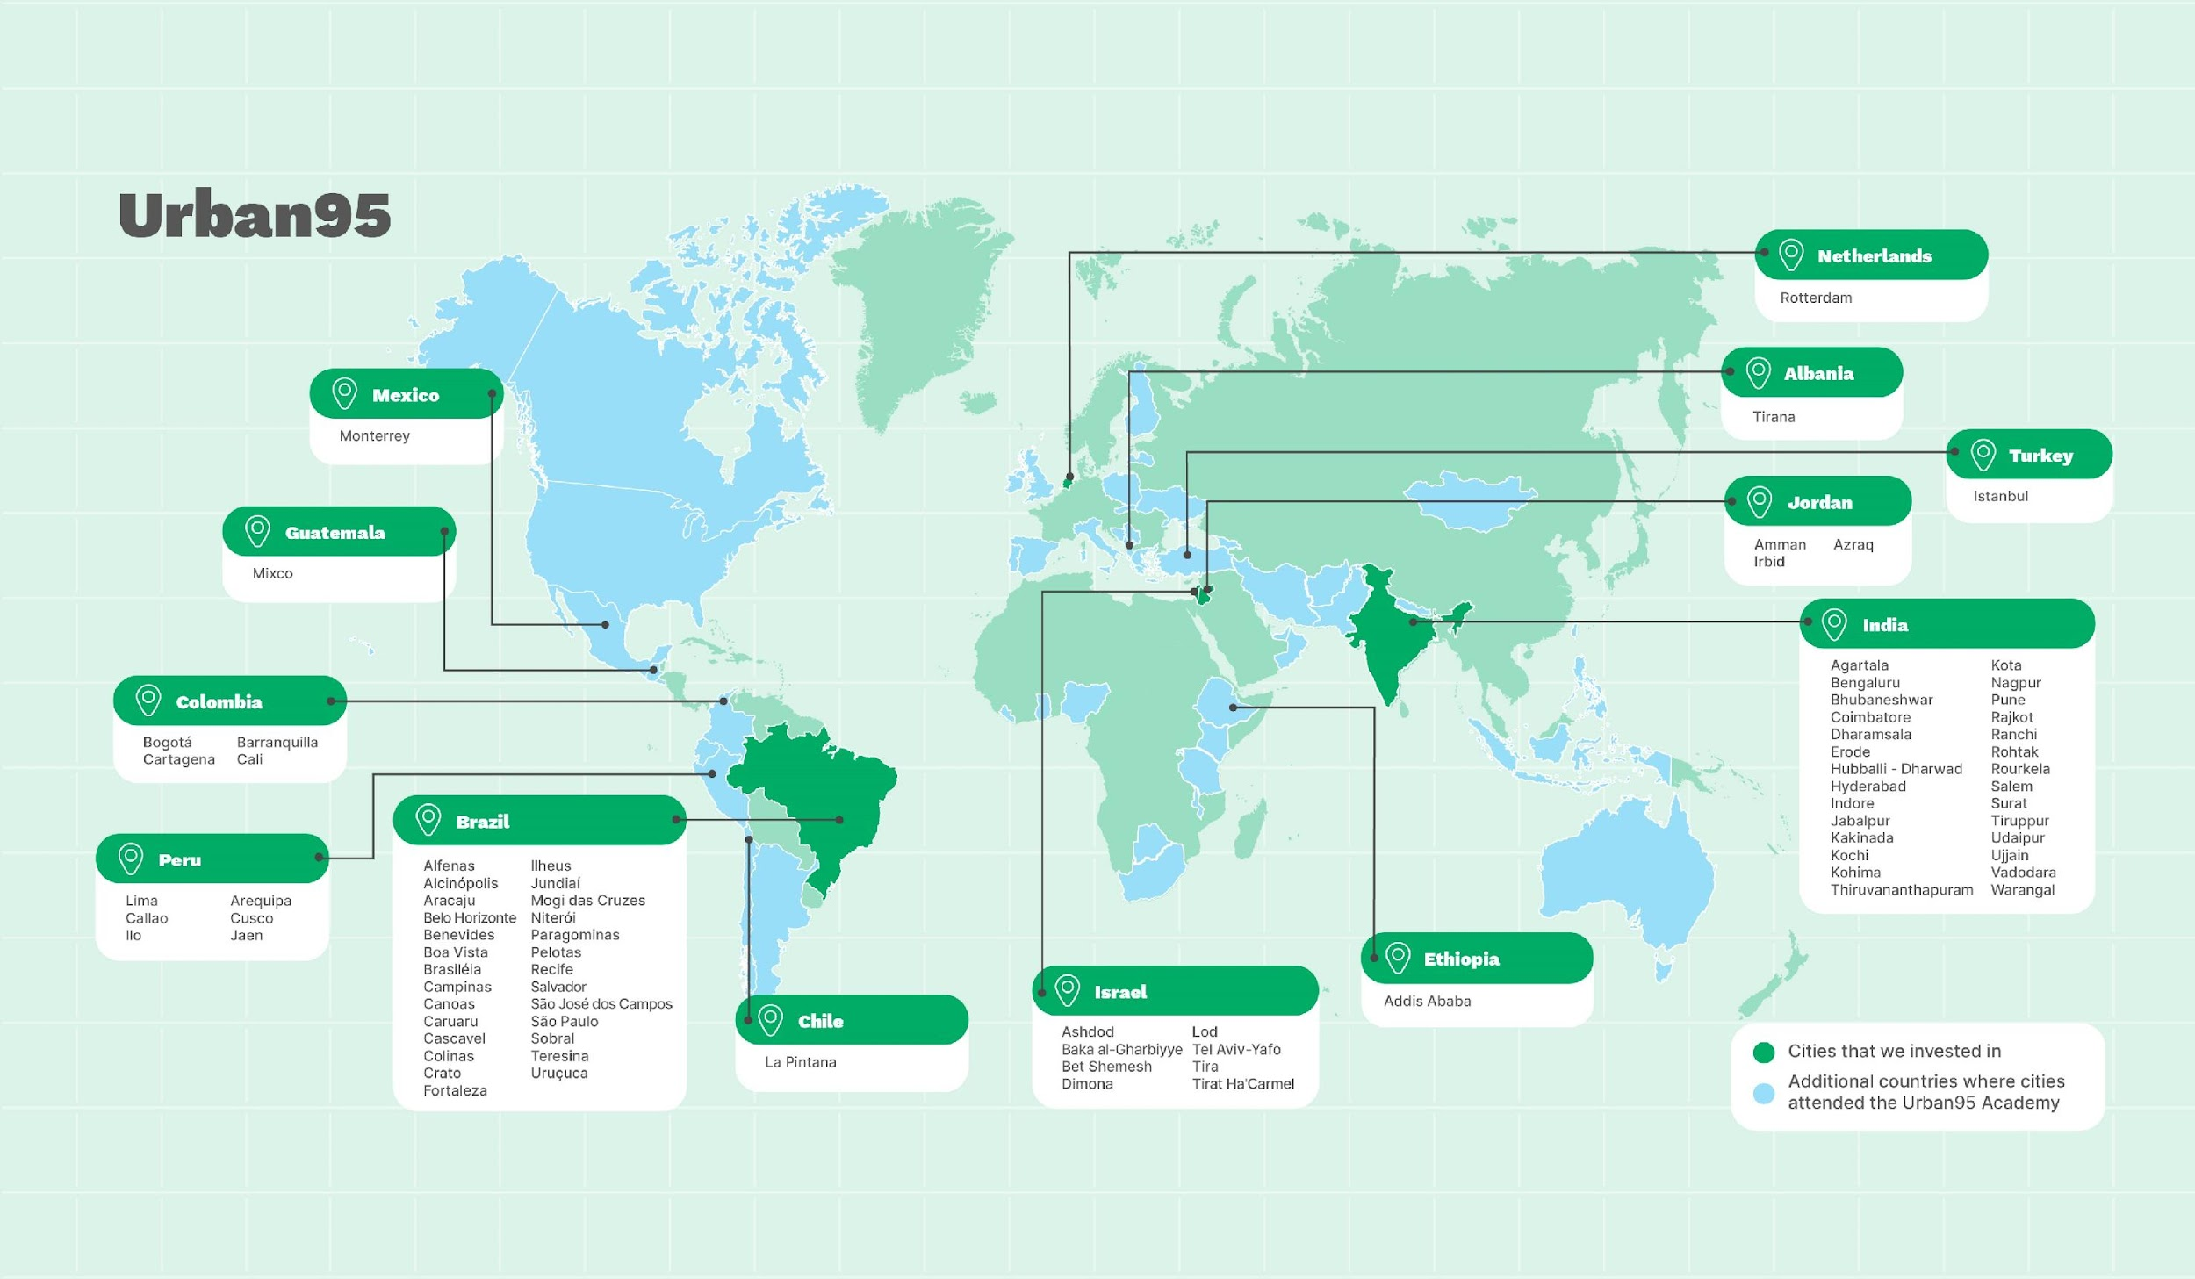
תכנית פעולה | ארגון
ניהול ושימור ידע, לרבות ביסוס מנגנונים ופלטפורמות דיגיטליות לניהול, שימור והפצה של ידע באופן שוטף ובאמצעים שונים (אתר, סרטונים, פודקאסט, מסמכים ועוד).
ביסוס תשתית ארגונית תומכת לצוות, לרבות פיתוח מקצועי ואישי וכלים דיגיטליים.
חיזוק החיבור לקרן VLF הבינלאומית, לרבות רישות עם בעלי תפקידים בקרן ומומחים בינלאומיים, גישה לידע, הזמנה לכנסים ועוד.

Slide 54
תכנית פעולה | עדכון התשתית הארגונית
תשתית ארגונית קיימת
מנהלת "אורבן הרחבה"
ייעוץ אסטרטגי
ייעוץ מקצועי
רכזת בית שמש
רכזת טירה
רכזת אשדוד

Slide 55
תכנית פעולה | עדכון התשתית הארגונית
תשתית ארגונית מוצעת (מתכנית לארגון)
מנהלת אורבן 95 ישראל
קהילת אורבן ישראל
מנהלת אופרציה
מנהלת ידע והכשרות
מנהלת רשויות ושותפויות
תוכן ונכסים דיגיטליים
מובילת רשויות ומנהלת תחום חברה ערבית
מובילת רשויות ומנהלת תחום חברה חרדית
מובילת רשויות ומנהלת תחום חברה כללית
מנהלת אורבן אשדוד

Slide 56
תכנית פעולה | פירוט תפקידים צוות אורבן
מנהלת אופרציה
תקציב (מעקב ובקרה)
לוגיסטיקה
הפקה ולוגיסטיקה של אירועי קהילה, סיורים, ימי עיון והכשרות
אחריות על תשתית דיגיטלית לצוות לייעול תהליכי עבודה
דוחות לקרן ון ליר
מעקב וביצוע תפוקות
ניהול אדמיניסטרטיבי
מנהלת קהילת אורבן (טרם אויש)
גיבוש תכנית לניהול קהילות אורבן (קהילה כללית, רשויות מגדלור, רשויות ערי רשת)
פיתוח אירועים שוטפים של הקהילות, בהתאם למיפוי צרכים והזדמנויות מהשטח (פיתוח התכנים עצמם יעשו בשת"פ עם מנהלת ידע והכשרות)
ניהול בפועל של הקהילות בפלטפורמות הדיגיטליות (קבוצות וואטסאפ, קבוצות פייסבוק למשל)

Slide 57
תכנית פעולה| פירוט תפקידים צוות אורבן
מנהלת ידע והכשרות
גיבוש תכנית להפצה והנגשה של הידע שנצבר באורבן:
  חילוץ ידע מעשי מתוך העבודה ברשויות המקומיות והשותפויות האסטרטגיות
  גיבוש הידע לכדי הנגשה והפצה (מדריכים, סרטונים, וואן פייג'רים ועוד) - יחד עם תוכן ונכסים דיגיטליים
פיתוח ידע חדש בהתאם לזיהוי נושאים אסטרטגיים באורבן (חום ואקלים; חוסן ומלחמה)
גיבוש תכנים ייעודיים להכשרות בתכניות רשויות מקומיות – ערי מגדלור וערי רשת
גיבוש תכנים ייעודים לאירועי קהילת אורבן (מושב אורבן בכנס המועצה, סיורים מקצועיים לקהילת אורבן ועוד)
ניהול מנהלת תוכן ונכסים דיגיטליים
תוכן ונכסים דיגיטליים
    הקמה וניהול שוטף של פלטפורמות דיגיטליות ייעודיות להפצת ידע והגברת חשיפה של אורבן
    יצירת תוכן מותאם ורלוונטי עבור פלטפורמות דיגיטליות (אתר, מדיה חברתית, ניוזלטרים וכדומה)
    הפצת התכנים וניהול ומעקב של מידת החשיפה שלהם
    תכנון והובלת קמפיינים דיגיטליים לקידום יוזמות אורבן 95
    יישום אסטרטגיות למעורבות משתמשים וניהול אינטראקציות דיגיטליות, תוך מענה לפניות משתמשים ויצירת דיאלוג עם הקהל

Slide 58
תכנית פעולה| פירוט תפקידים צוות אורבן
מנהלת רשויות ושותפויות
צוות: ניהול ליווי שוטף של עבודת מובילות הרשויות
תכניות רשויות
  ניהול מנטורינג לערי אורבן 95 כולל ליווי בפועל במטרה לקדם יוזמות ולפתח פתרונות לאתגרים העוסקים בגיל הרך ובתשתית העירונית.
  ניהול בפועל של תכניות רשויות (ערי רשת + מגדלור משלב ההעמקה והיישום)
  ריכוז שותפות ת"א-יפו מגדלור (בחירת ערים + סיור)
  הובלה של גיבוש שותפויות ערי אסטרטגיה וליווי שוטף של הערים
פיתוח, גיבוש וניהול קו"ק נושאיים (למשל אקלים וחום, חוסן ומלחמה)
תכלול וניהול ערים שניגשות לתכניות בינלאומית (אינסיאייד, LSE)
  פיתוח שותפיות עם מגזרים שונים במטרה לחזק את האימפקט ברשות המקומית
ניהול בפועל של שותפויות אסטרטגיות, לרבות ניהול פרויקטים משותפים
מובילות רשויות ומנהלות תחום חברה חרדית/ ערבית/ כללית
מנהלת שותפה תכנית הכשרה ערי רשת
ליווי מנטורינג 3-2 ערי רשת
ליווי מנטורינג 3-2 ערי מגדלור
ליווי שותפות עיר אסטרטגיה
ייזום, הובלה וניהול בפועל של פרויקט אסטרטגי מגזרי / נושאי

Slide 59
תכנית פעולה| מתווה שותפות בתוך המועצה לבנייה ירוקה
קהילה
קהילה
רשת גלובלית אורבן 95
חיבורים לון ליר ושחקנים בינ"ל
למידת עמיתות
קהילת אורבן ישראל
ניהול וחיבורים בין קהילת אורבן לעשייה של המועצה
תכניות רשויות
חיבורים עם הנהלת הרשויות
התייעצויות, תהליך סינון, קידום
סדר יום
חיבורית תכניים המוטמעים בתכניות
חשיבות המרחב הציבורי
שינויי אקלים
קהילה
ידע
תכניות רשויות
ידע
שיתוף והנגשת ידע
כנס המועצה
הנגשת ידע והכשרות עם מחלקת
מרחב ציבורי לדוגמה
פיתוח ידע
חילוץ ידע מעשי ומידול
שותפויות אסטרטגיות
פנים - ממשקים עם המועצה
מרכז הייעור / מחלקת מרחב ציבורי (השתתפות בהכשרות, מהלך משותף עם רשות נוספת)
חוץ - שותפויות עם גורמים נוספים
משרדי ממשלה, עיריית ת"א יפו, מעוז
שותפויות אסטרטגיות

Slide 60
תכנית פעולה| מתווה שותפות עם עיריית ת"א-יפו
קהילה
קהילה
פגישות מומחיות וסיור עומק
לדוגמה: התפתחותיות בגינות
לעובדי שפ"ע
כנס המועצה
השתתפות שותפים עירוניים
תכניות רשויות
מגדלור
גיוס ערים למגדלור
השתתפות בסיור מומחיות ידע ונסיון
מנטורינג והכשרה
ערי רשת
העברת תוכן מקצועי עיריית ת"א-יפו
שילוב גורמים עירוניים בהכשרות
קהילה
ידע
תכניות רשויות
ידע
ניהול מרחב ידע
מיניסייט
מקרי מבחן
למידת עמיתות
לדוגמה נור ונסרה
תוצרי ידע
הנגשת מסמכים, ובינר לדוגמה
שותפויות אסטרטגיות
מסמך משותף
חילוץ ידע מעשי לכדי מסמך משותף
פיתוח – Think tank
שולחנות ידע
קידום רגולציה
2026
שותפויות אסטרטגיות

Slide 61
5
יישום
והטמעה

Slide 62
יישום והטמעה| ראשית יישום, במקביל לתהליך האסטרטגי
ארגוני
קהילה
שותפויות אסטרטגיות
תכניות רשויות
מושב ייעודי בכנס המועצה
לקהילת אורבן 95 כהשקת פתיחה
אורבן ישראל+ת"א
חיזוק וביסוס ממשקים עם אורבן 95 סביב מגדלור
סיום תכנית ערי רשת
4 רשויות שעברו תהליך הכשרה ויישום
מצפן התכנית האסטרטגית ביסוס תשתית ארגונית מיטיבת בצוות אורבן 95
טיפת חלב כהזדמנות
סיור ראשון לקהילת אורבן בטיפות החלב בת"א יפו
אורבן ישראל+
המועצה לבניה ירוקה
בניית ממשקים
מנטורינג ערי מגדלור
ליווי תהליך פיתוח של עיריית רעננה
מעוגן לאסטרטגיה
בית שמש עוברת למודל אסטרטגי

Slide 63
יישום והטמעה | עקרונות להמשך יישום התכנית
תהליכי
תכנית עבודה על בסיס גאנט
פיתוח משאבים ואיוש צוות, לרבות מנהלת
הגדרת מדדי הצלחה ומדידה
עדכון התכנית האסטרטגית אחת לשלוש שנים
ממשקים
שיתוף וחיבורים (מקומי ובינלאומי)
תשתית של מנגנוני ניהול– מול המועצה ומול הקרן
* תקצוב: יישום התכנית והגשמת יעדיה הינם תלויי תקציב מותאם
* התאמה וגמישות: התכנית האסטרטגית גובשה בהינתן התנאים הנוכחיים. אורבן 95 והמועצה לבנייה ירוקה, לוקחות על עצמן להתאים את העשייה למציאות המשתנה

Slide 64
תודה רבה!

